Slide 1
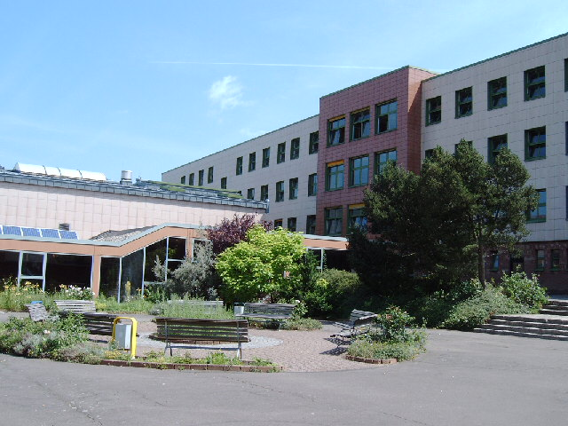
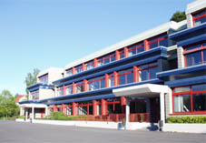
Jean François Boch Schule Merzig

Slide 2
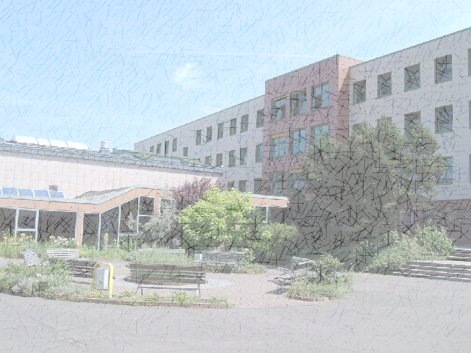
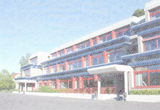
Jean François Boch Schule Merzig
Gut zu wissen
größte Schule des Landkreises mit ca. 1400 Schülerinnen und Schülern
115 Lehrerinnen und Lehrern
16 Schulformen mit den beruflichen Schwerpunkten Technik, Wirtschaft und Verwaltung, Gesundheit und Soziales
Schulleiter: Andreas N. Heinrich, Stellvertreter: Torsten Klein
Abteilungsleitung Berufsqualifizierung: Ralf Schuhmacher

Slide 3
Standort von-Boch-Straße
Sitz der Schulformen des Bereiches Wirtschaft und Verwaltung und des Oberstufengymna-siums
BFS I+II Wirtschaft und Verwaltung

Slide 4
Standort Waldstraße
Sitz der Schulformen der Bereiche Technik und Gesundheit und Soziales sowie der Ausbildungsvorbe-reitung
AV
BFS I+II Technik
BFS I+II Gesundheit und Soziales

Slide 5
Jean François Boch Schule Merzig
Abteilung Berufsqualifizierung
Ausbildungsvorbereitung
Berufsfachschule Fachstufe I
Berufsfachschule Fachstufe II

Slide 6
Berufsfachschule
Voraussetzung, Ziel und Dauer
Zulassungsvoraussetzung:
Hauptschulabschluss
Dauer:
2 Jahre (Fachstufe I und Fachstufe II*)
Ziele:
  Vermittlung berufsübergreifender Kenntnisse und Fertigkeiten
  Berufliche Grundbildung in gewählter Fachrichtung
  Erwerb der Berechtigung des Mittleren Bildungsabschlusses

Slide 7
Berufsfachschule
Inhalt, Struktur
Fachrichtungen:
  Gesundheit und Soziales
  Technik
  Wirtschaft und Verwaltung
Gliederung in Fachstufen:
  Fachstufe I in dualisierter Schulform
  Fachstufe II in Vollzeitschulform

Slide 8
Berufsfachschule
Inhalt, Struktur
Fachstufe I:
  Einblicke in die Berufswelt
  Jahrespraktikum an einem Schultag in der Woche
  Umsetzung von erlernten theoretischen Inhalten in die Praxis
Fachstufe II:
  Vertiefung fachtheoretischer Kenntnisse
  Vorbereitung auf die Abschlussprüfung

Slide 9
Berufsfachschule
Stundentafel
Berufsübergreifender Bereich
Fächer | 1. Jahr | 2. Jahr
Religionslehre | 1 | 1
Deutsch | 3 | 5
Fremdsprache (Englisch oder Französisch) | 3 | 5
Mathematik | 3 | 5
Naturwissenschaftliches Fach (Physik, Chemie oder Biologie) | 0 | 2
Wirtschafts- und Sozialkunde | 2 | 2
Sport | 2 | 2

Slide 10
Berufsfachschule
Stundentafel
Berufsbezogener Bereich
Fächer | 1. Jahr | 2. Jahr
Berufliche Kompetenz | 8 | 8
Fachpraktische Ausbildung | 8 | 0
Unterstützender Bereich | 1. Jahr | 2. Jahr
Lernbegleitung und individuelle Förderung* | 4 | 4
Gesamtstundenzahl | 34 | 34
*individuelles und selbständiges (vom Lehrer betreutes)
Arbeiten der SuS in einem frei gewähltem Unterrichtsfach

Slide 11
Berufsfachschule
Abschlüsse
Berufsfachschule Stufe I:
  Stufenabschlusszeugnis der Fachstufe I
  Übergang in die Fachstufe II bei einem Notendurchschnitt in den schriftlichen Fächern von min. 3,0
Berufsfachschule Stufe II:
  Berufsfachschulabschluss mit staatlicher Abschlussprüfung
  Damit verbunden die Berechtigungen des Mittleren Bildungsabschlusses

Slide 12
Berufsfachschule
Perspektiven
Berufsfachschule Fachstufe I:
Beginn einer Berufsausbildung
Berufsfachschule Fachstufe II:
  Beginn einer Berufsausbildung
  Besuch einer Fachoberschule (alle Bereiche und Fachrichtungen)
  Eintritt in die Einführungsphase des Beruflichen Oberstufengymnasiums (ab einem Notendurchschnitt von 2,5)

Slide 13
Berufsfachschule
Anmeldung
Bei der Anmeldung sind vorzulegen:
  ein lückenloser Lebenslauf mit Foto und Darstellung des Bildungsweges,
  eine beglaubigte Kopie des Nachweises des Hauptschulabschlusses
  ein gültiges Ausweisdokument.
Anmeldeschluss i.d.R. bis zum Beginn der Osterferien
Die Praktikumsstelle sollte zu Schulbeginn verbindlich vorliegen

Slide 14

Wenn Sie Fragen haben, wenden Sie sich gerne an uns.
Ansprechpartner:
Fachrichtung Wirtschaft und Verwaltung / Technik
Ralf Schuhmacher, Abteilungsleiter
r.schuhmacher@bbz-merzig.de
Fachrichtung Gesundheit und Soziales
Falko Marschall, stellv. Abteilungsleiter
f.marschall@bbz-merzig.de
Tel.: 06861 939830

Slide 15
Herzlichen Dank für Ihre Aufmerksamkeit
Wir freuen uns, auf ein gemeinsames Schuljahr 2021/22.

